Slide 1
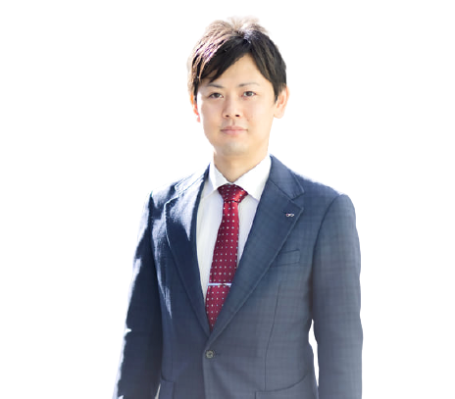
「企業の財産を守る損害保険」の佐藤翔太さん
私の損害保険の担当営業より、親身になってサポートしてくださいました。
「2022年10月から火災保険が値上げしますよ。戸建てに住む人は契約の残り期間によっては契約し直した方が損せずにすみますよ」
佐藤翔太さんと1to1している時にそんなことを教えて下さいました。私が加入している損害保険の担当からはそんな情報全く入ってきていませんでした。
佐藤さんに詳し相談してみると、私のケースでは契約し直した方がよいと判明しました。
また、損害保険は入ってほったらかしになってしまっていましたが、実は活用の方法もたくさんあることを教えてくれました。
相談してから回答してくれるまでのスピード、保険内容の丁寧な説明、契約までの細やかなサポートどれをとっても、今の担当営業よりも安心して頼ることができ、ご提案いただいた内容にて契約させていただきました。
満足した私は、自分だけでなく戸建てに住む親・きょうだいにも佐藤さんを紹介し、
私の時と同様に丁寧で細やかなサポートをしてくれて、佐藤さんのお世話になることに決めたようです。
今後も損害保険は安心して頼れる佐藤翔太さんに相談します。
絶対壊れないクラウドパソコン 細野篤志

